Slide 1
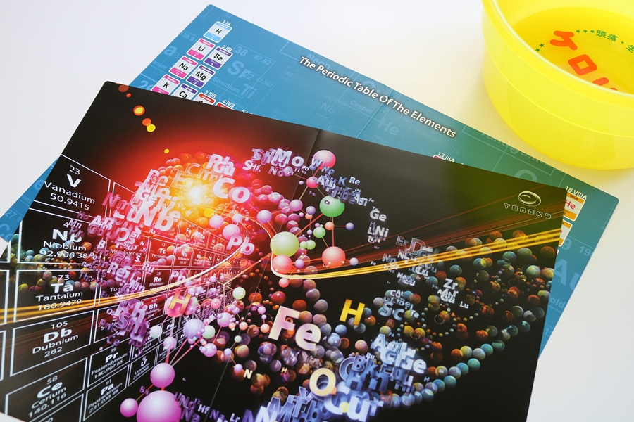
［商品名： PPお風呂ポスター（A3） ］
商品特徴：
①水に強く 破れないPPポスター
②発色がよく、両面印刷でも裏透けしづらい新素材
③水の力だけで壁に貼り付けが可能
当社メリット：
当社専用素材により質感が高く発色が非常によいです。折り筋が入れられ2つ折で袋入れも可能です。
ｻｲｽﾞ： Ｗ420×Ｈ297㎜
素材：PP（ﾎﾟﾘﾌﾟﾛﾋﾟﾚﾝ）白PP0.2㎜厚
印刷：UVｵﾌｾｯﾄ印刷 4C＋ニス/4C＋ニス
梱包：適量ﾀﾞﾝﾎﾞｰﾙ梱包
製作日数：校了後 約５日間（1万部）
生産地：日本 埼玉県
〒338-0004埼玉県さいたま市中央区本西4-16-15
048-853-5221

